Slide 1
MUSIK PROJEKTE 2022

Slide 2
MUSIK PROJEKTE
In unseren Musikprojekten, in 2 verschiedenen Formaten, haben sich junge Musikbegeisterte getroffen, um ihre Leidenschaft zu teilen – MUSIK
Unterschiedliche Instrumente, Genres, und Gesänge
Eigene Produktion

Slide 3
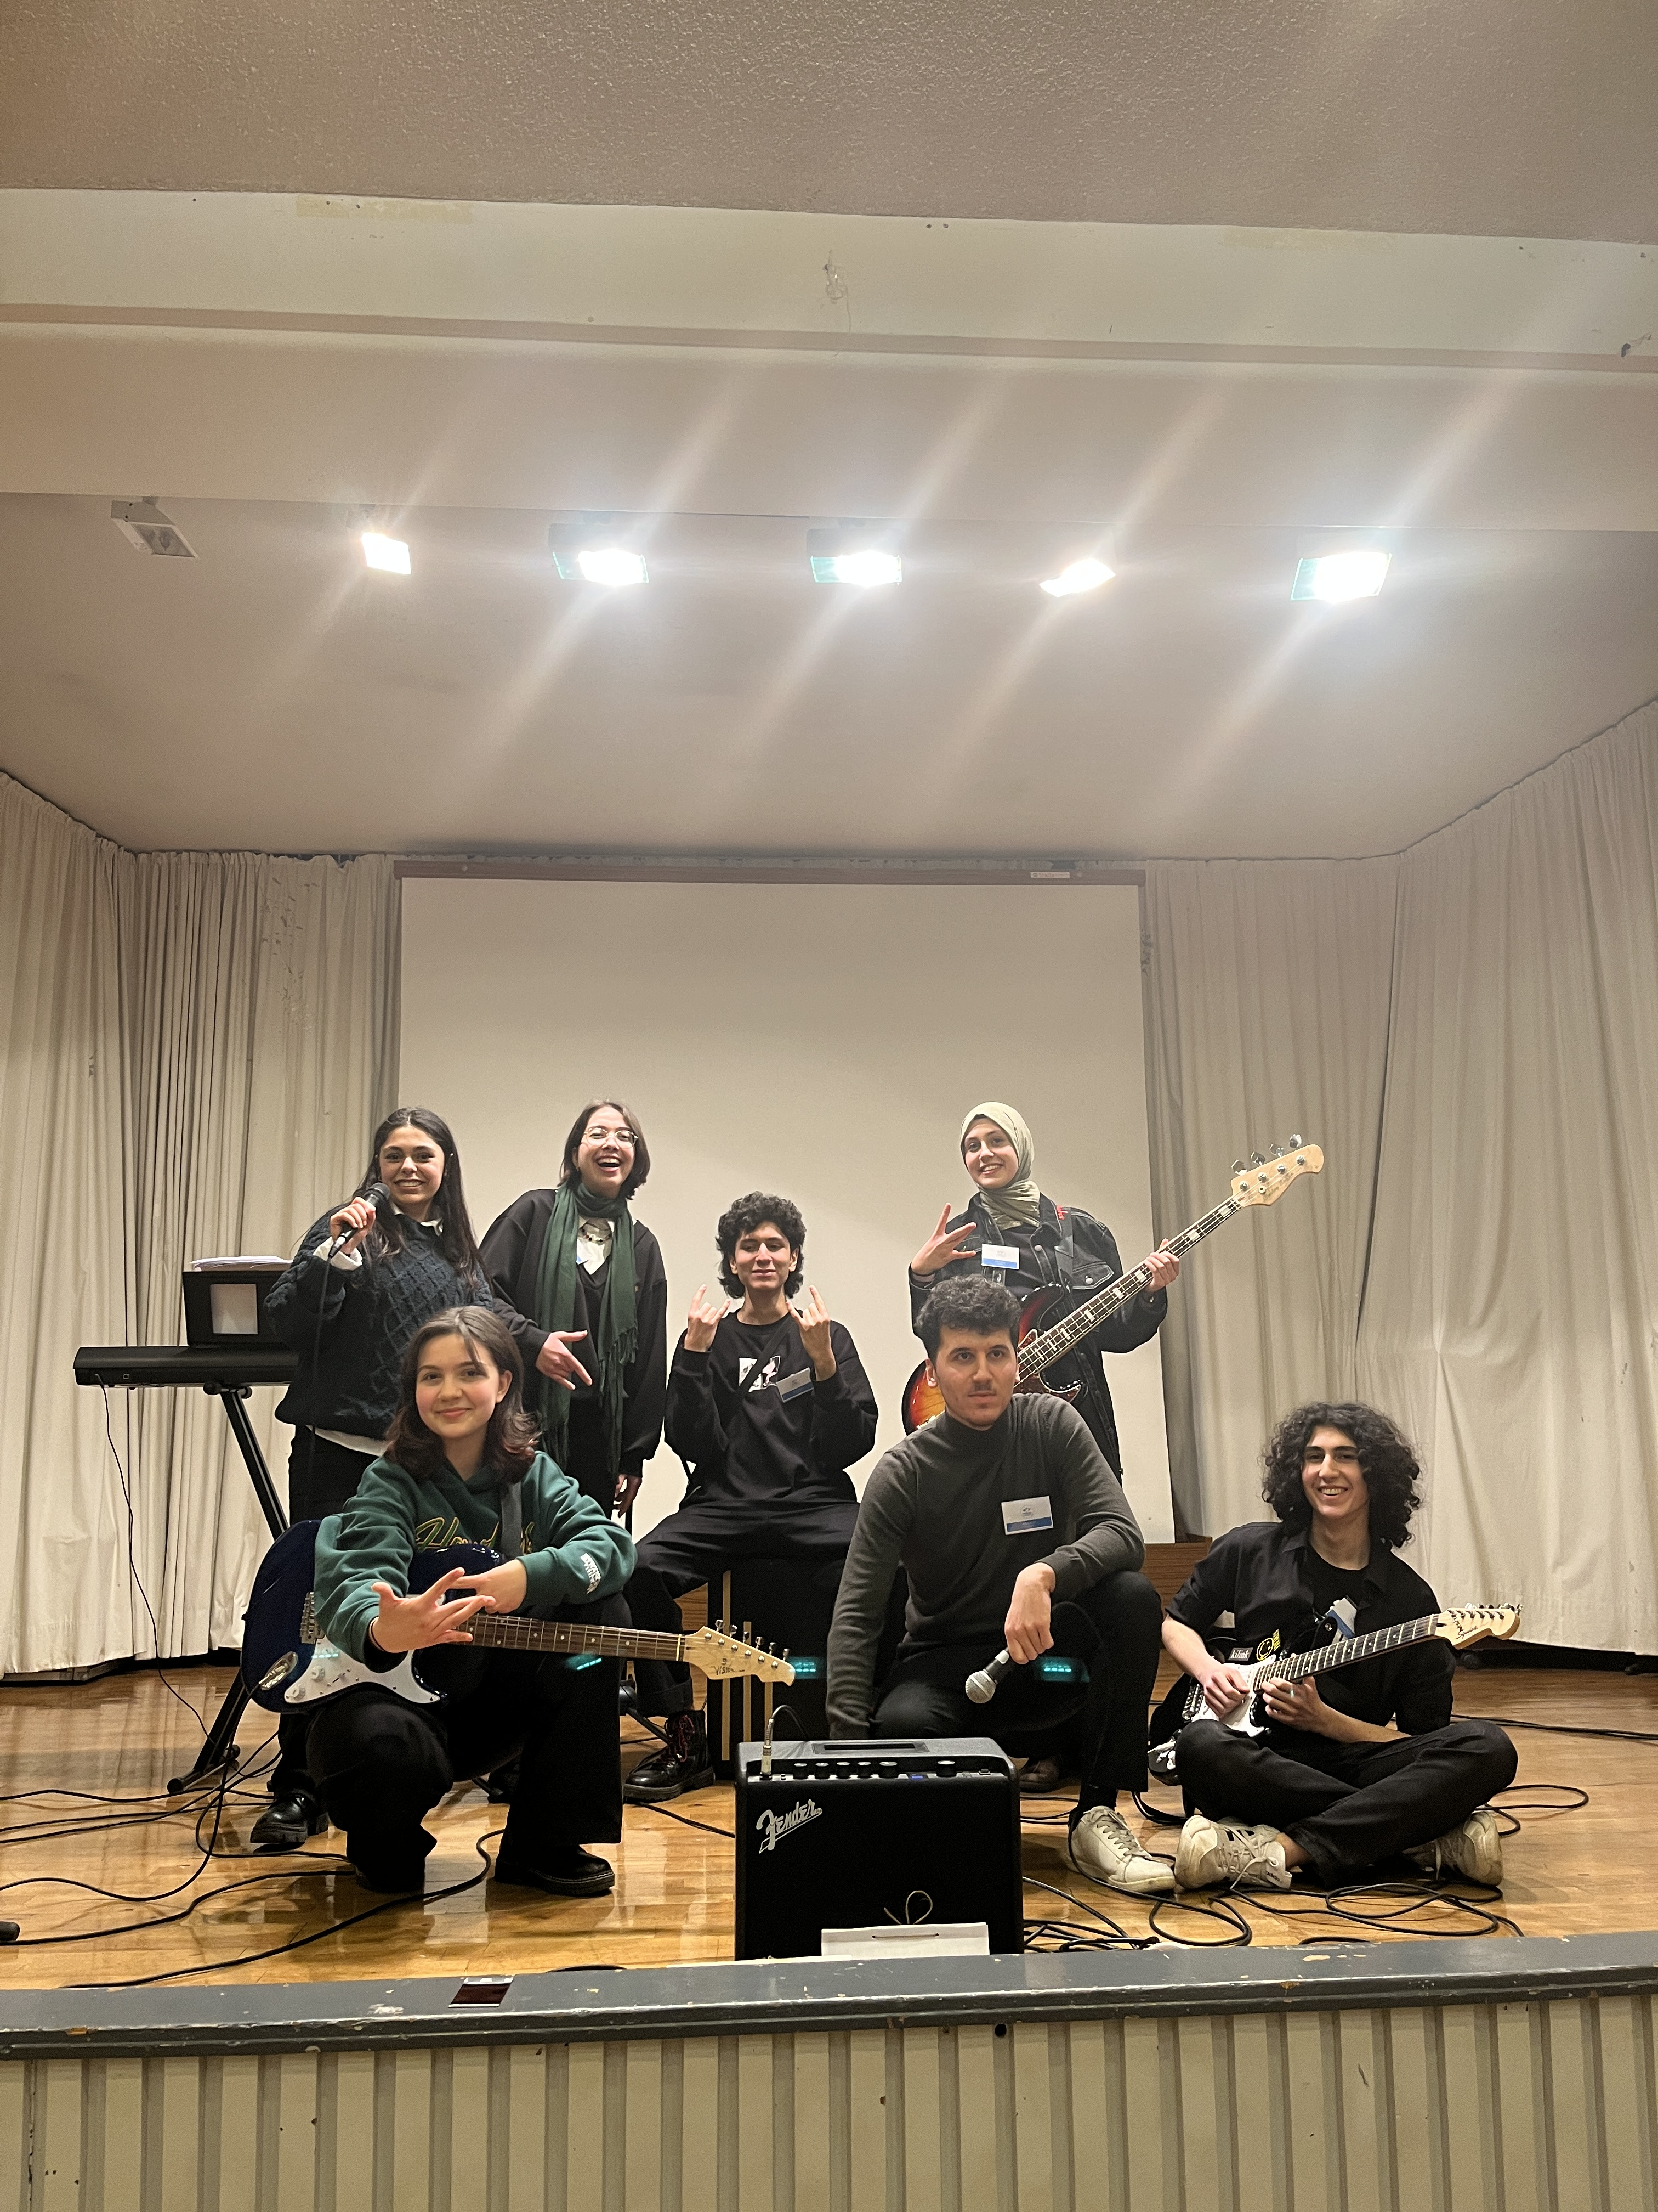
MUSIKTREFF
18.12.– 19.12.2022
Gemeinsames Musizieren und Produzieren von Musikbegeisterten
Eigene Band „B.E.R.G.I.S.“

Slide 4
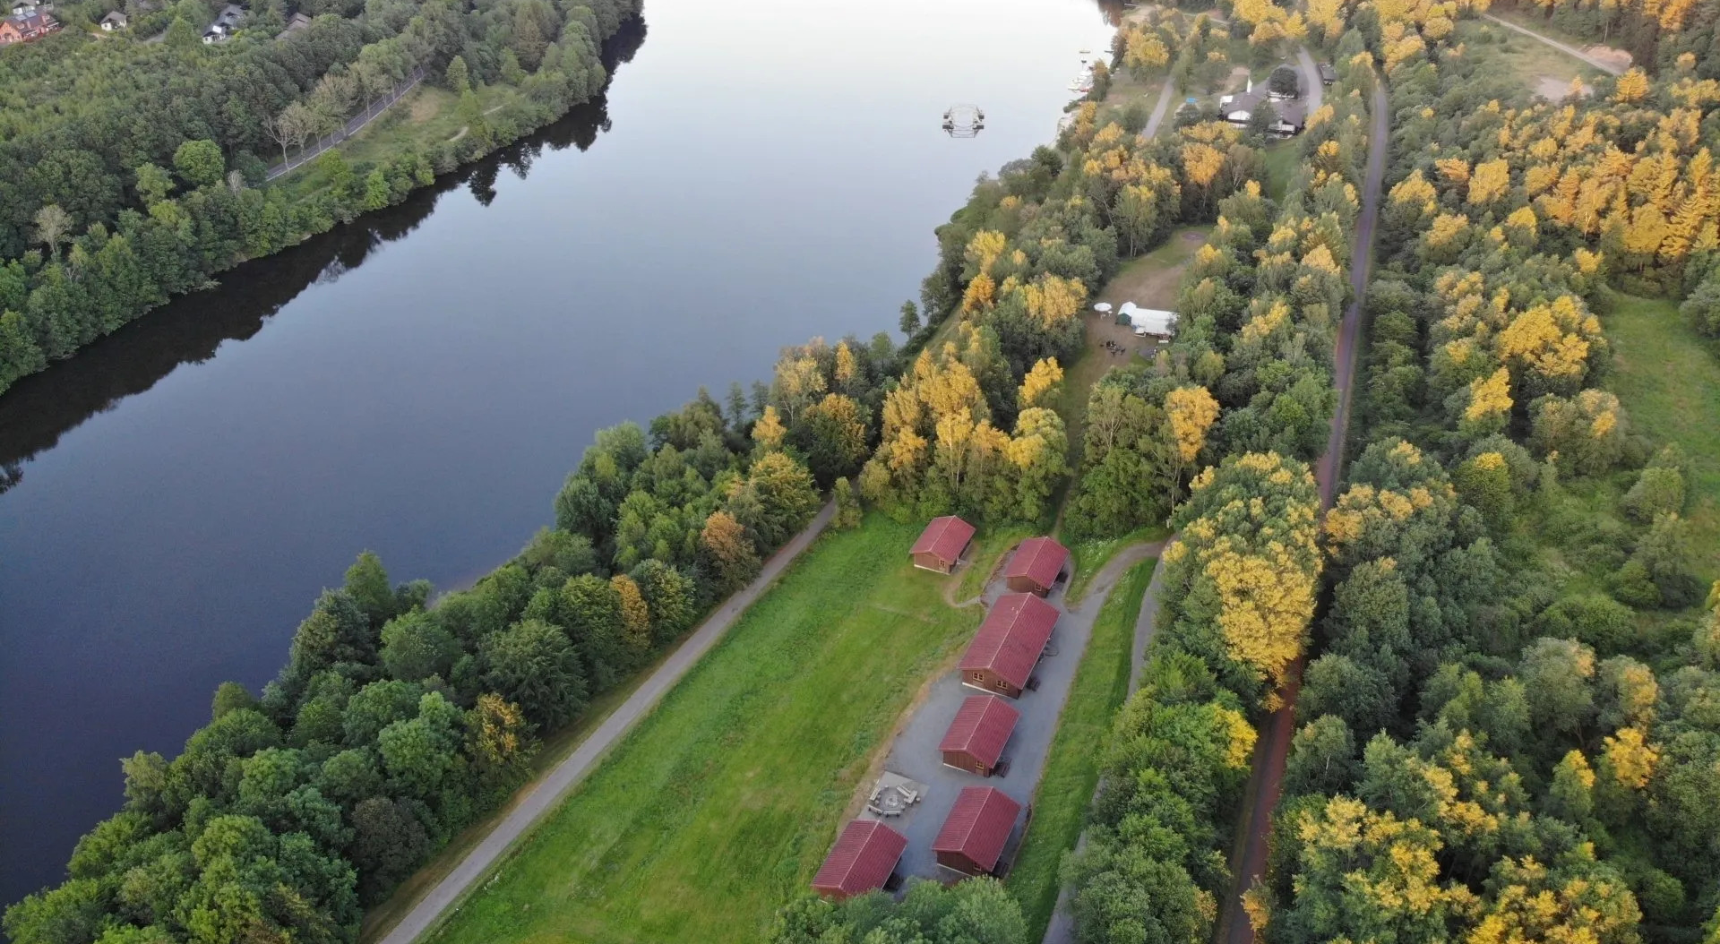
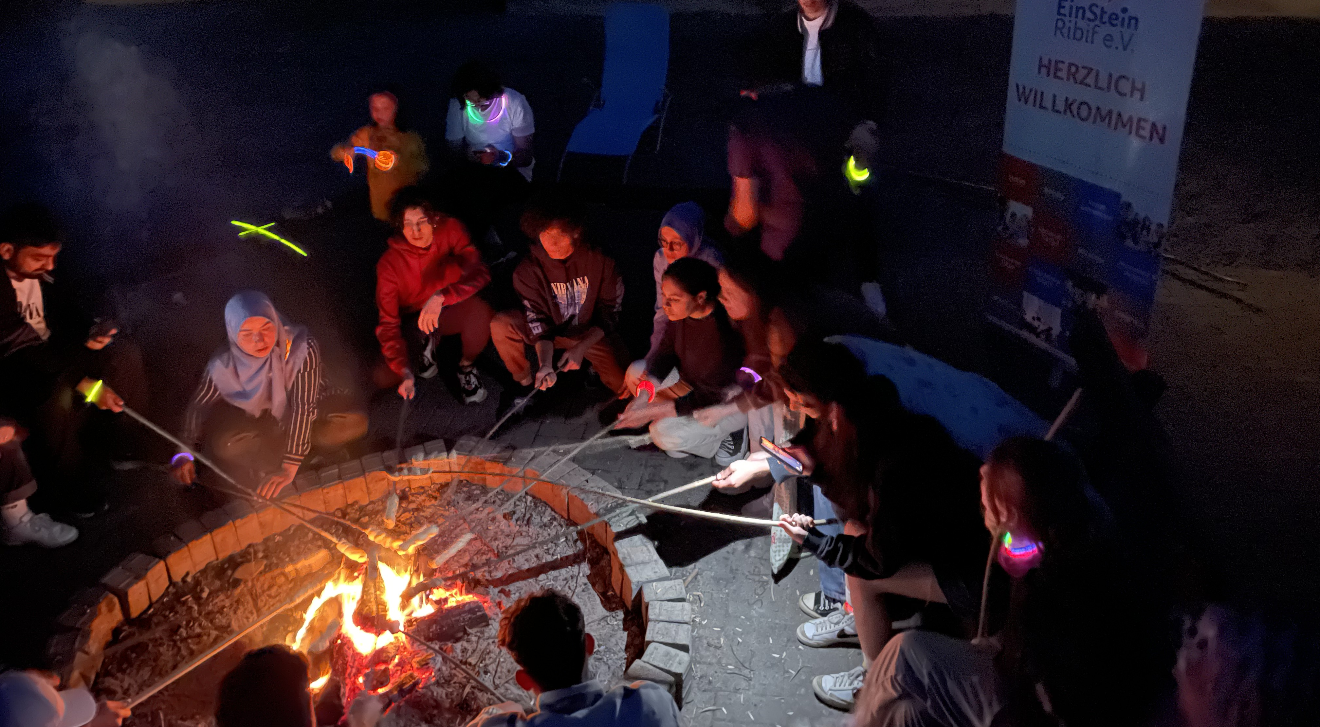
CAMP ROCK
27.06. – 01.07.2022
Bibercamp Kronenburg
Gemeinsames Musizieren, Singen und Tanzen
Lagerfeuer
Gesellschaftsspiele

